Slide 1
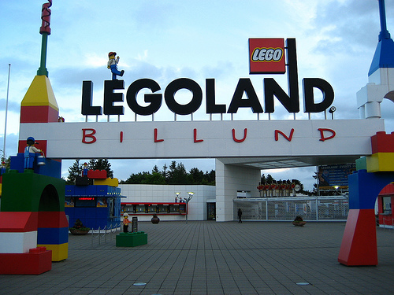
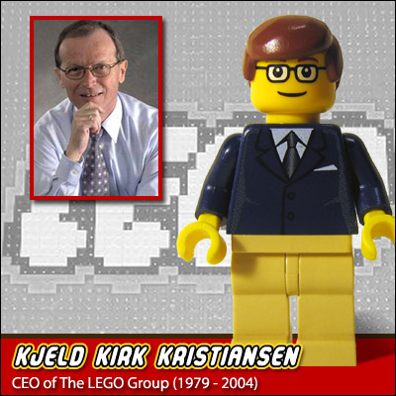
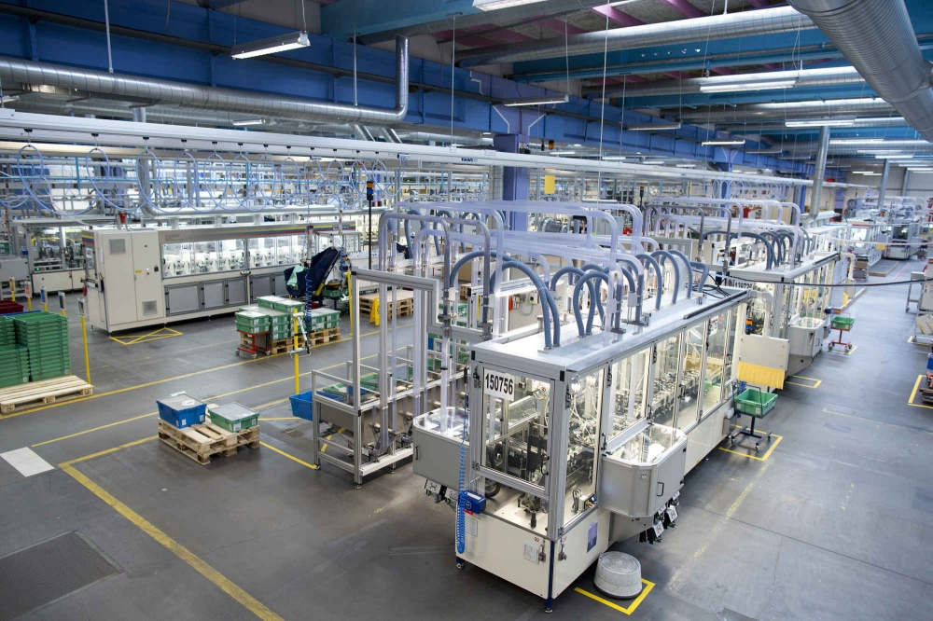
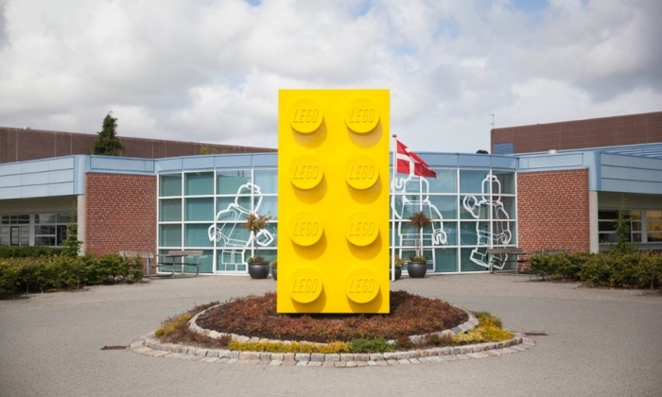
Муниципальное бюджетное дошкольное образовательное учреждение
детский сад № 423
620137 г. Екатеринбург, ул. Академическая, 8-а, тел: (343)374-33-36,
сайт: 423.tvoysadik.ru

Slide 2
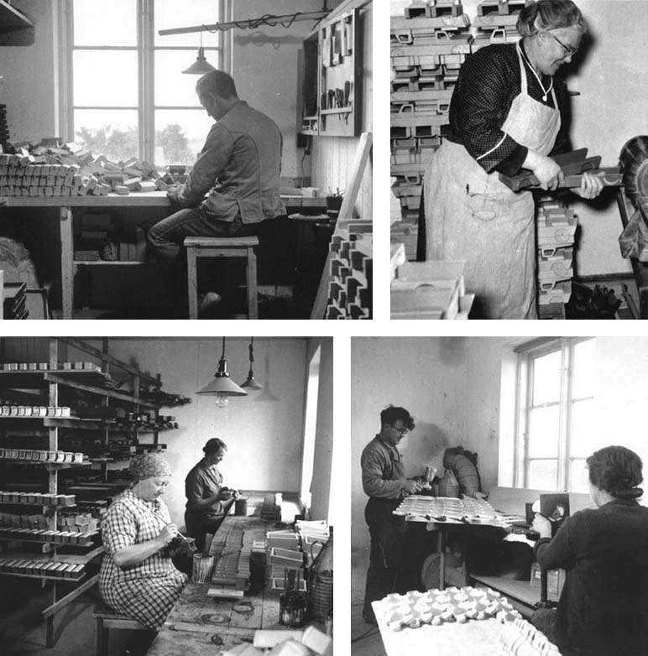
Конструктор «Лего» появился в 50-х годах прошлого века, он произвел революцию и положил начало бурному развитию конструкторов. Тогда Оле Кирк Кристиансен в своей мастерской, названной Lego (на датском языке leg godt – «играй хорошо»)

Slide 3
LEGO – технология – одна из современных и распространенных педагогических систем, использующая трехмерные модели реального мира и предметно-игровую среду обучения и развития ребенка.
LEGO - технология – это совокупность приемов и способов конструирования, направленных на реализацию конкретной образовательной цели через систему тщательно продуманных заданий, из разнообразных конструкторов Лего. Она объединяет в себе элементы игры и экспериментирования. Её можно использовать в работе с детьми от 3 до 7 лет.
Цель LEGO – конструирования
Содействовать развитию у детей дошкольного возраста способностей к техническому творчеству, предоставить им возможность творческой самореализации посредством овладения LEGO -конструированием.

Slide 4
В процессе «общения» с конструкторами LEGO у детей происходит:
1. Развитие психических процессов:
– памяти (дидактическая игра «Вспомни и собери»);
– внимания (дидактическая игра «Что изменилось»);
2. Развитие сенсорных эталонов:
– цвет (дидактическая игра «Змейка»);
– форма (дидактическая игра «Двойняшки»);
– величина (дидактические игры «Крути волчок и выбирай», «Башни»);
3. Развитие речи:
– дидактические игры «Спина к спине», «Небольшие проекты», «Угадай мою модель», «Выдумки»;
4. Отработка необходимых знаний по математике (счет, состав числа, временные представления);
5. Знакомство с окружающим миром:
– дидактические игры «Знакомство с правилами дорожного движения», «Знакомство со стилями архитектуры и конструирование зданий».

Slide 5
Принципы LEGO - конструирования
от простого к сложному;
учет возрастных особенностей детей;
учёт индивидуальных возможностей детей в освоении коммуникативных и конструктивных навыков;
активности и созидательности
использование эффективных методов и целенаправленной деятельности, направленных на развитие творческих способностей детей;
комплексности решения задач - решение конструктивных задач в разных видах деятельности: игровой, познавательной, речевой;
результативности и гарантированности - реализация прав ребёнка на получение помощи и поддержки, гарантии положительного результата независимо от возраста и уровня развития детей.

Slide 6
Формы организации обучения дошкольников конструированию
1. Конструирование по образцу
2.Конструирование по модели
3. Конструирование по условиям
4.Конструирование по простейшим чертежам и наглядным схемам
5.Конструирование по замыслу
6.Конструирование по теме
При организации работы необходимо постараться соединить игру, труд и обучение, что поможет обеспечить единство решения познавательных, практических и игровых задач. Игровые приемы, загадки, считалки, скороговорки, тематические вопросы также помогают при творческой работе.

Slide 7
Использование LEGO в образовательном процессе
Лего - конструирование легко интегрируется практически со всеми областями образовательной деятельности и всесторонне развивает детей. Его можно включать как элемент в структуру НОД по «Речевому развитию», «Чтению художественной литературы», «Развитию элементарных математических представлений», и др.
Наглядные модели создаются в ходе разных видов деятельности. Созданные Лего - постройки дети используют в сюжетно-ролевых играх, в играх- театрализациях. Они создают условия для развития речи, творчества и благоприятно влияют на эмоциональную сферу.
Лего-элементы могут быть использованы в дидактических играх и упражнениях, направленных на развитие речи, мышления, памяти, тактильное восприятие. Например:«Чудесный мешочек», «Запомни и повтори» и др.
Самостоятельная конструктивная игровая деятельность детей дошкольного возраста отличается несформированностью и требует не только руководства со стороны педагога, но и определенного коррекционно-развивающего воздействия на детей.

Slide 8
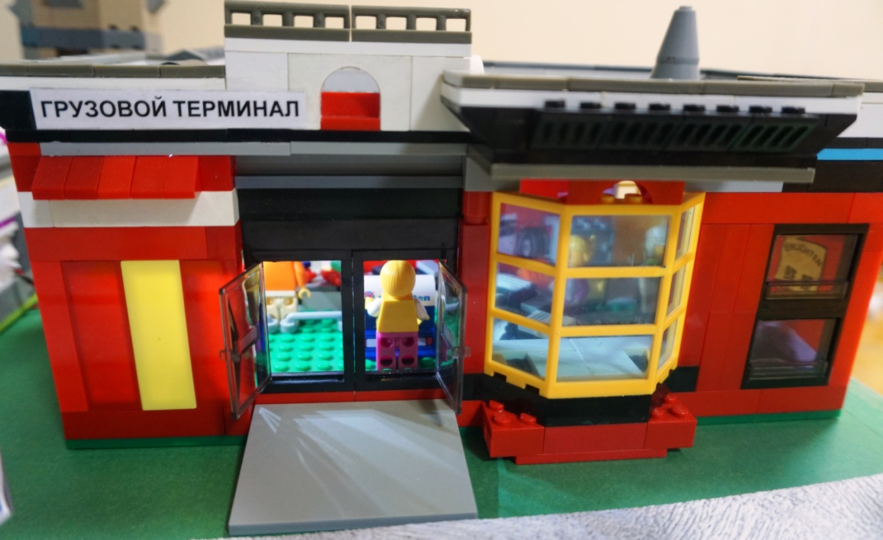
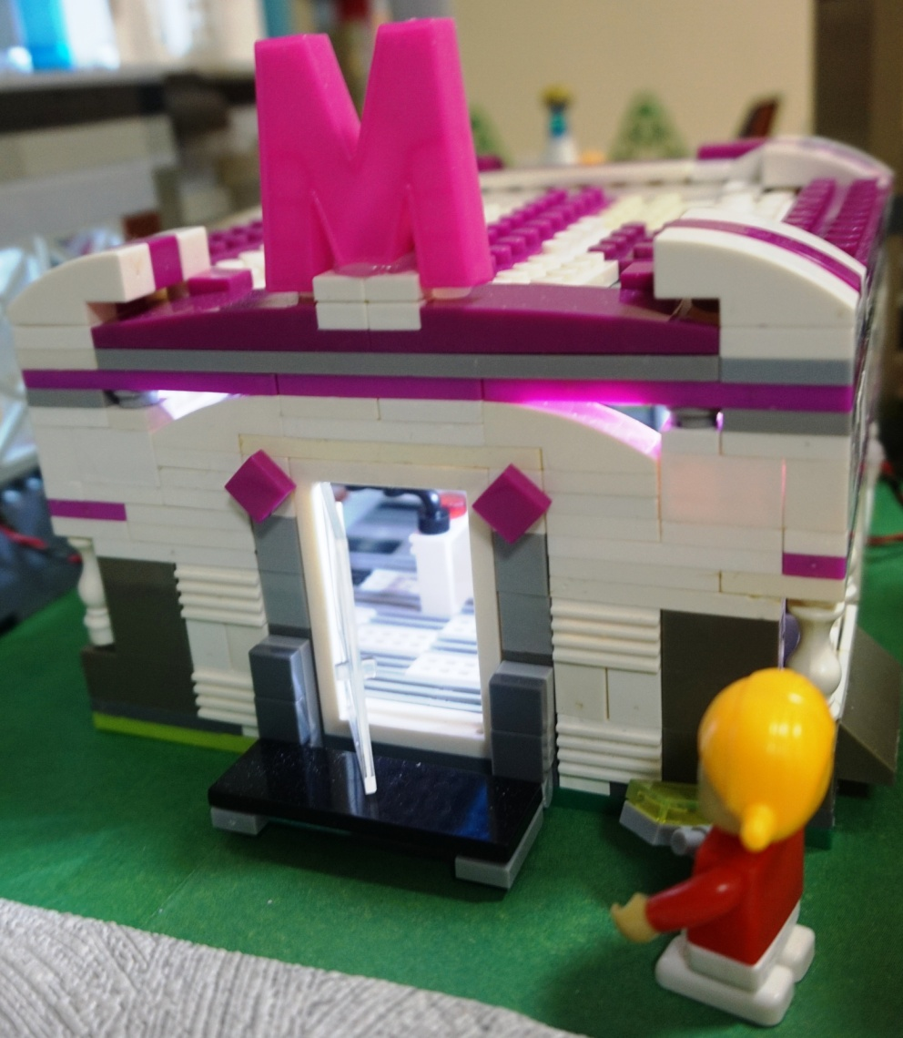
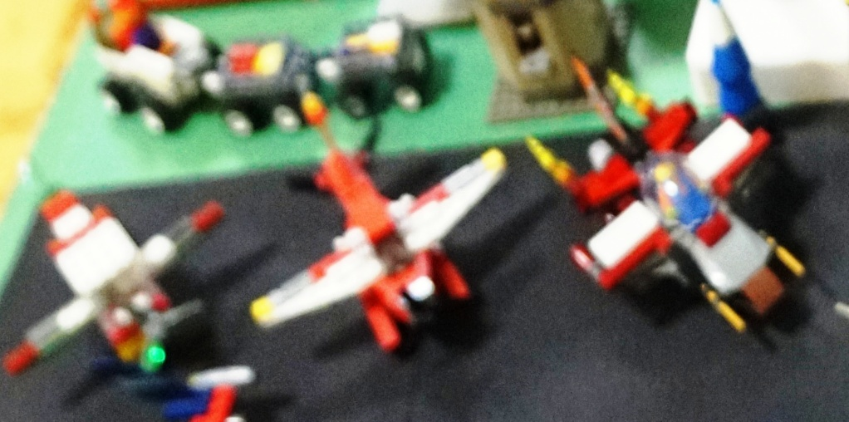

Slide 9
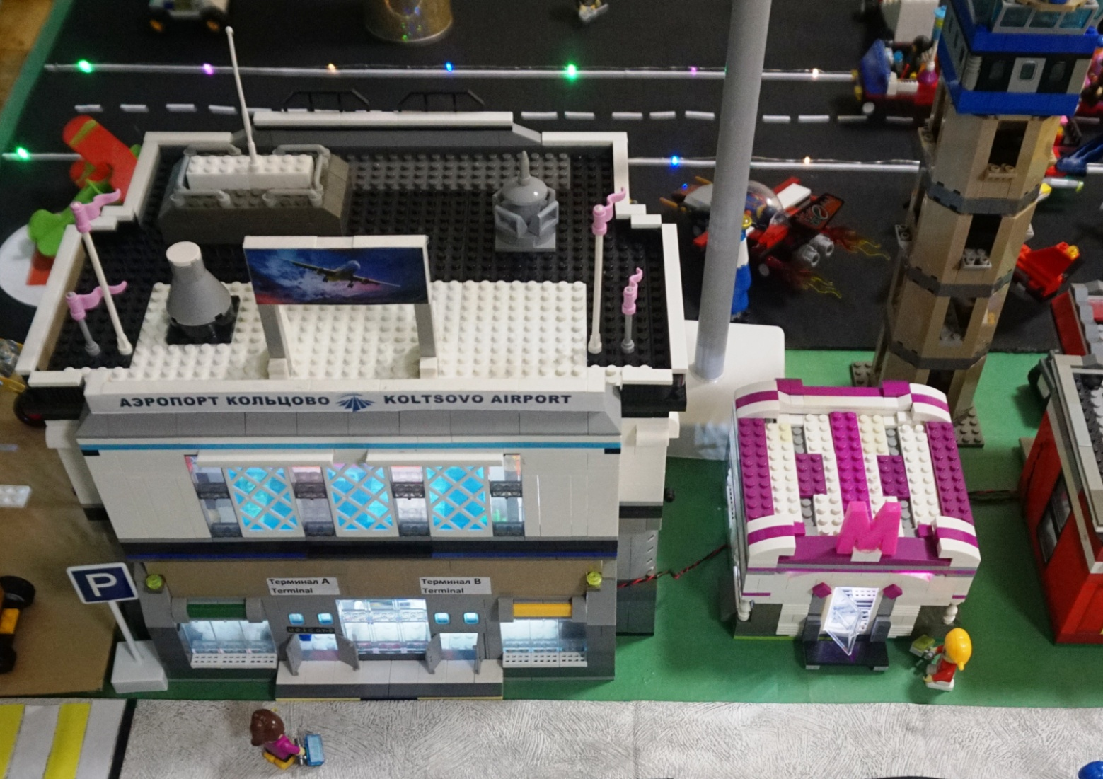
LEGO конструирование МБДОУ детский сад № 423

